Slide 1


ARM汇编 – 基础
CS3601 · 操作系统（2023秋）
华志超
IPADS · 上海交通大学

Slide 2
操作系统：在硬件和应用之间的软件层
应用
操作系统和应用的关系
服务应用：如提供硬件操作
管理应用：如加载、调度等
操作系统和硬件的关系
管理硬件：操作硬件以完成功能
抽象硬件：应用不关心硬件差异
操作系统
硬件
“操作系统是管理硬件资源、控制程序运行、改善人机界面和为应用软件提供支持的一种系统软件。” 《计算机百科全书(第2版)》
“操作系统将有限的、离散的资源，高效地抽象为无限的、连续的资源。”
《操作系统：原理与实现》

Slide 3
操作系统的分化
软件
硬件无关部分
硬件无关部分
+
非特权操作部分
应用程序
硬件抽象部分
硬件抽象部分
+
特权操作部分
服务应用
操作系统
管理应用
硬件
硬件
硬件（支持特权）

Slide 4
大纲
为什么学习ARM ISA / 汇编
从C到汇编
理解ARM汇编
理解机器执行

Slide 5
为什么学习ARM ISA/汇编

Slide 6

令人困惑的应用表现
64位架构下，long与double均为8字节
// client.c void foo(long msg){ long ret_val = ipc_call( SERVER_HANDLE, msg) } // server.c void handler(long msg){ ipc_ret(msg) }
// client.c void foo(double msg){ double ret_val = ipc_call( SERVER_HANDLE, msg) } // server.c void handler(double msg){ ipc_ret(msg) }
~ 1300 cycle
~ 4200 cycle
整型转为浮点
通讯时延上升 223%

Slide 7
指令集架构与操作系统
ISA (Instruction Set Architecture)
CPU向软件（应用程序和操作系统）提供的接口
理解软件在CPU上的运行（操作系统设计、程序调试等）
操作系统中包含体系结构相关的汇编代码
操作系统启动代码（例如栈尚未设置）
部分操作C语言无法表达（例如获取系统状态、刷新TLB）
部分场景下，汇编代码比C代码高效很多（例如memcpy）

Slide 8
为什么选择ARM
CPU体系结构
x86、ARM、RISC-V、SPARC、LoongArch（龙芯）、…
ARM的应用
终端：手机、平台、智能终端、边缘设备 — 垄断地位
车载：问界智能座舱、NVIDIA Jetson/Orin
笔记本：Apple
服务器：华为鲲鹏、亚马逊Graviton、Ampere、NVIDIA Grace
航天：NASA

Slide 9
从C语言到汇编语言

Slide 10
为什么硬件不能直接运行C语言的源代码
硬件设计
高级语言的表达能力很强
硬件理解高级语言的复杂度过高、难以高效设计
机器指令
格式相对固定
功能相对简单
二进制编码

Slide 11
C代码示例
long mult2(long a, long b)
{
return a * b;
}
// C code in mstore.c
long mult2(long, long);
void multstore(long x, long y, long *dest)
{
long t = mult2(x, y);
*dest = t;
}

Slide 12
编译过程
mstore.c
源程序（文本）
预处理器 (cpp)
mstore.i
经预处理的源程序（文本）
编译器 (cc1)
mstore.s
汇编程序（文本）
汇编器 (as)
mstore.o
可重定向目标程序（二进制）
链接器 (ld)
mstore
可执行目标程序（二进制）

Slide 13
从C程序到二进制编码
// C code in mstore.c long mult2(long, long); void multstore(long x, long y, long *dest) { long t = mult2(x, y); *dest = t; } | // Assembly file in mstore.s multstore: stp x29, x30, [sp, -32]! mov x29, sp str x19, [sp, 16] mov x19, x2 bl mult2 str x0, [x19] ldr x19, [sp, 16] ldp x29, x30, [sp], 32 ret
//Binary code in mstore.o fd 7b be a9 fd 03 00 91 f3 0b 00 f9 f3 03 02 aa 00 00 00 94 60 02 00 f9 f3 0b 40 f9 fd 7b c2 a8 c0 03 5f d6 | //Binary code in mstore fd 7b be a9 fd 03 00 91 f3 0b 00 f9 f3 03 02 aa f0 ff ff 97 60 02 00 f9 f3 0b 40 f9 fd 7b c2 a8 c0 03 5f d6

Slide 14
从C程序到二进制编码
// C code in mstore.c long mult2(long, long); void multstore(long x, long y, long *dest) { long t = mult2(x, y); *dest = t; } | // Assembly file in mstore.s multstore: stp x29, x30, [sp, -32]! mov x29, sp str x19, [sp, 16] mov x19, x2 bl mult2 str x0, [x19] ldr x19, [sp, 16] ldp x29, x30, [sp], 32 ret
//Binary code in mstore.o fd 7b be a9 fd 03 00 91 f3 0b 00 f9 f3 03 02 aa 00 00 00 94 60 02 00 f9 f3 0b 40 f9 fd 7b c2 a8 c0 03 5f d6 | //Binary code in mstore fd 7b be a9 fd 03 00 91 f3 0b 00 f9 f3 03 02 aa f0 ff ff 97 60 02 00 f9 f3 0b 40 f9 fd 7b c2 a8 c0 03 5f d6
指令
机器码很难直接理解

Slide 15
从C程序到二进制编码
// C code in mstore.c long mult2(long, long); void multstore(long x, long y, long *dest) { long t = mult2(x, y); *dest = t; } | // Assembly file in mstore.s multstore: stp x29, x30, [sp, -32]! mov x29, sp str x19, [sp, 16] mov x19, x2 bl mult2 str x0, [x19] ldr x19, [sp, 16] ldp x29, x30, [sp], 32 ret
指令
适合阅读

Slide 16
理解ARM汇编

Slide 17
俯瞰指令执行：程序代码在哪
Mulstore程序
fd 7b be a9 fd 03 00 91
f3 0b 00 f9 f3 03 02 aa
f0 ff ff 97 60 02 00 f9
f3 0b 40 f9 fd 7b c2 a8
c0 03 5f d6
CPU
内存
存储（硬盘）

Slide 18
俯瞰指令执行：代码加载
问：谁负责加载程序？
问：谁负责加载OS？
Mulstore程序
fd 7b be a9 fd 03 00 91
f3 0b 00 f9 f3 03 02 aa
f0 ff ff 97 60 02 00 f9
f3 0b 40 f9 fd 7b c2 a8
c0 03 5f d6
CPU
内存
存储（硬盘）

Slide 19
俯瞰指令执行：指令位置
multstore:
stp x29, x30, [sp, -32]!
mov x29, sp
str x19, [sp, 16]
mov x19, x2
bl mult2
str x0, [x19]
ldr x19, [sp, 16]
ldp x29, x30, [sp], 32
ret
Mulstore程序
fd 7b be a9 fd 03 00 91
f3 0b 00 f9 f3 03 02 aa
f0 ff ff 97 60 02 00 f9
f3 0b 40 f9 fd 7b c2 a8
c0 03 5f d6
PC
CPU
内存
存储（硬盘）

Slide 20
俯瞰指令执行：更新PC找到下一条指令
multstore:
stp x29, x30, [sp, -32]!
mov x29, sp
str x19, [sp, 16]
mov x19, x2
bl mult2
str x0, [x19]
ldr x19, [sp, 16]
ldp x29, x30, [sp], 32
ret
Mulstore程序
PC = PC +4
fd 7b be a9 fd 03 00 91
f3 0b 00 f9 f3 03 02 aa
f0 ff ff 97 60 02 00 f9
f3 0b 40 f9 fd 7b c2 a8
c0 03 5f d6
PC
CPU
内存
存储（硬盘）

Slide 21
俯瞰指令执行：数据在哪
multstore:
stp x29, x30, [sp, -32]!
mov x29, sp
str x19, [sp, 16]
mov x19, x2
bl mult2
str x0, [x19]
ldr x19, [sp, 16]
ldp x29, x30, [sp], 32
ret
Mulstore程序
fd 7b be a9 fd 03 00 91
f3 0b 00 f9 f3 03 02 aa
f0 ff ff 97 60 02 00 f9
f3 0b 40 f9 fd 7b c2 a8
c0 03 5f d6
data
PC
寄存器
寄存器
寄存器
数据
load/store
data
CPU
数据计算
内存
数据存放
存储（硬盘）

Slide 22
寄存器：处理器内部的高速存储单元
63
31
0
X0
W0
X17
W17
X1
W1
X18
W18
…
X19
W19
X7
W7
…
X8
W8
X28
W28
X9
W9
X29
W29
…
X15
W15
X30
W30
X0 – X30：
31个64位寄存器
X16
W16
W0 – W30：
31个32位寄存器
ARMv8通用寄存器

Slide 23
寄存器：处理器内部的高速存储单元
128
63
0
V0
V0
D0
V1
63
31
0
V2
D0
S0
…
V20
31
15
0
S0
H0
V30
V31
15
7
0
H0
B0
V0 – V31：
32个128位寄存器
单一寄存器对应多个短寄存器
ARMv8浮点/向量寄存器

Slide 24
常用汇编指令

Slide 25
寄存器间的数据搬移指令
指令格式：mov dst, src
源操作数 src 可以是：
立即数
寄存器
目的操作数 dst 必须是寄存器
被搬移数据的大小：由目的操作数决定

Slide 26
算术指令
指令 | 效果 | 描述
add Rd,Rn,Op2 | Rd ← Rn + Op2 | 加
sub Rd,Rn,Op2 | Rd ← Rn - Op2 | 减
mul Rd,Rn,Op2 | Rd ← Rn × Op2 | 乘（smul/umul）
div Rd,Rn,Op2 | Rd ← Rn ÷ Op2 | 除（sdiv/udiv）
neg Rd,Rn | Rd ← -Rn | 取相反数

Slide 27
移位指令
指令 | 效果 | 描述
lsl Rd,Rn,Op2 | Rd ← Rn << Op2 | Logical left shift
lsr Rd,Rn,Op2 | Rd ← Rn >>_{L} Op2 | Logical right shift
最高位被丢弃
寄存器
最低位补0
最高位补0
寄存器
63
0
63
0
lsl
lsr

Slide 28
移位指令
指令 | 效果 | 描述
lsl Rd,Rn,Op2 | Rd ← Rn << Op2 | Logical left shift
lsr Rd,Rn,Op2 | Rd ← Rn >>_{L} Op2 | Logical right shift
asr Rd,Rn,Op2 | Rd ← Rn >>_{A} Op2 | Arithmetic right shift
ror Rd,Rn,Op2 | Rd ← Rn >>_{R} Op2 | Rotate right
最高位按照符号扩展
寄存器
寄存器
63
0
63
0
asr
ror

Slide 29
逻辑运算指令
指令 | 效果 | 描述
eor Rd,Rn,Op2 | Rd ← Rn ^ Op2 | 按位异或
orr Rd,Rn,Op2 | Rd ← Rn | Op2 | 按位或
and Rd,Rn,Op2 | Rd ← Rn & Op2 | 按位与
mvn Rd,Rn | Rd ← ~ Rn | 按位取反

Slide 30
算术运算汇编代码
int arith(long x, long y, long z)
{
long t1 = x ^ y;
long t2 = z * 48;
long t3 = t1 & 0x0F0F0F0F;
long t4 = t2 - t3;
return t4;
}
add | 加
sub | 减
mul | 乘
div | 除
neg | 取反
lsl | 逻辑左移
lsr | 逻辑右移
asr | 算数右移
ror | 循环右移
eor | 按位异或
orr | 按位或
and | 按位与
mvn | 按位取反
eor x0, x0, x1 # t1 = x ^ y
add x2, x2, x2, lsl #1 # z = z * 3
lsl x2, x2, 4 # t2 = z * 16
mov w1, #0x0F0F0F0F # tmp = 0x0F0F0F0F
and x0, x0, x1 # t3 = t1 & const
sub w0, w2, w0 # t4 = t2 – t3
ret # return t4
初始时，寄存器 x0、x1、x2 分别对应变量 x、y、z

Slide 31
Modified Register：修改过的寄存器
add x2, x2, x2, lsl #1
优点-1：减少指令数量
优点-2：减少用于存放中间结果的寄存器占用量

Slide 32
Modified Register的常见用法
对操作数进行移位
例子： eor w0, w8, w8, asr #16
对操作数进行位扩展
例子： add x19, x19, w0, sxtw
无符号扩展: uxtb, uxth, uxtw
符号扩展: sxtb, sxth, sxtw
C伪代码
w0 = ((w8 >> 16) ^ w8);
C伪代码
long x19; int w0; x19 += w0;

Slide 33
访存指令
指令 | 效果 | 描述
ldr R,addr | R ← mem[addr : addr+R_{s}] | 从内存加载数据到寄存器
str R,addr | mem[addr : addr+R_{s}] ← R | 从寄存器将数据写入内存
R_{s}：指寄存器的大小（字节数）
mem[a : b] 指地址 a 到地址 b 的内存范围

Slide 34
处理器视角下的内存
内存可以被视为一个很大的字节数组
数组中每个元素可以由唯一的地址来索引
0xffffffffffff
0xfffffffffffe
0x2
0x1
0x0
… … … …
地址
内容

Slide 35
内存地址
将“内存数组”的名称记为 M
若addr为要访问的内存地址， M[addr]即为由addr开始的内存单元的内容
addr 在这里被用作“内存数组”的索引
内存单元的大小由上下文决定
addr的具体格式由寻址模式决定

Slide 36
寻址模式
寻址模式是表示内存地址的表达式
基地址模式（索引寻址）
[r_{b}]
基地址加偏移量模式（偏移量寻址）
[r_{b}, offset]

Slide 37
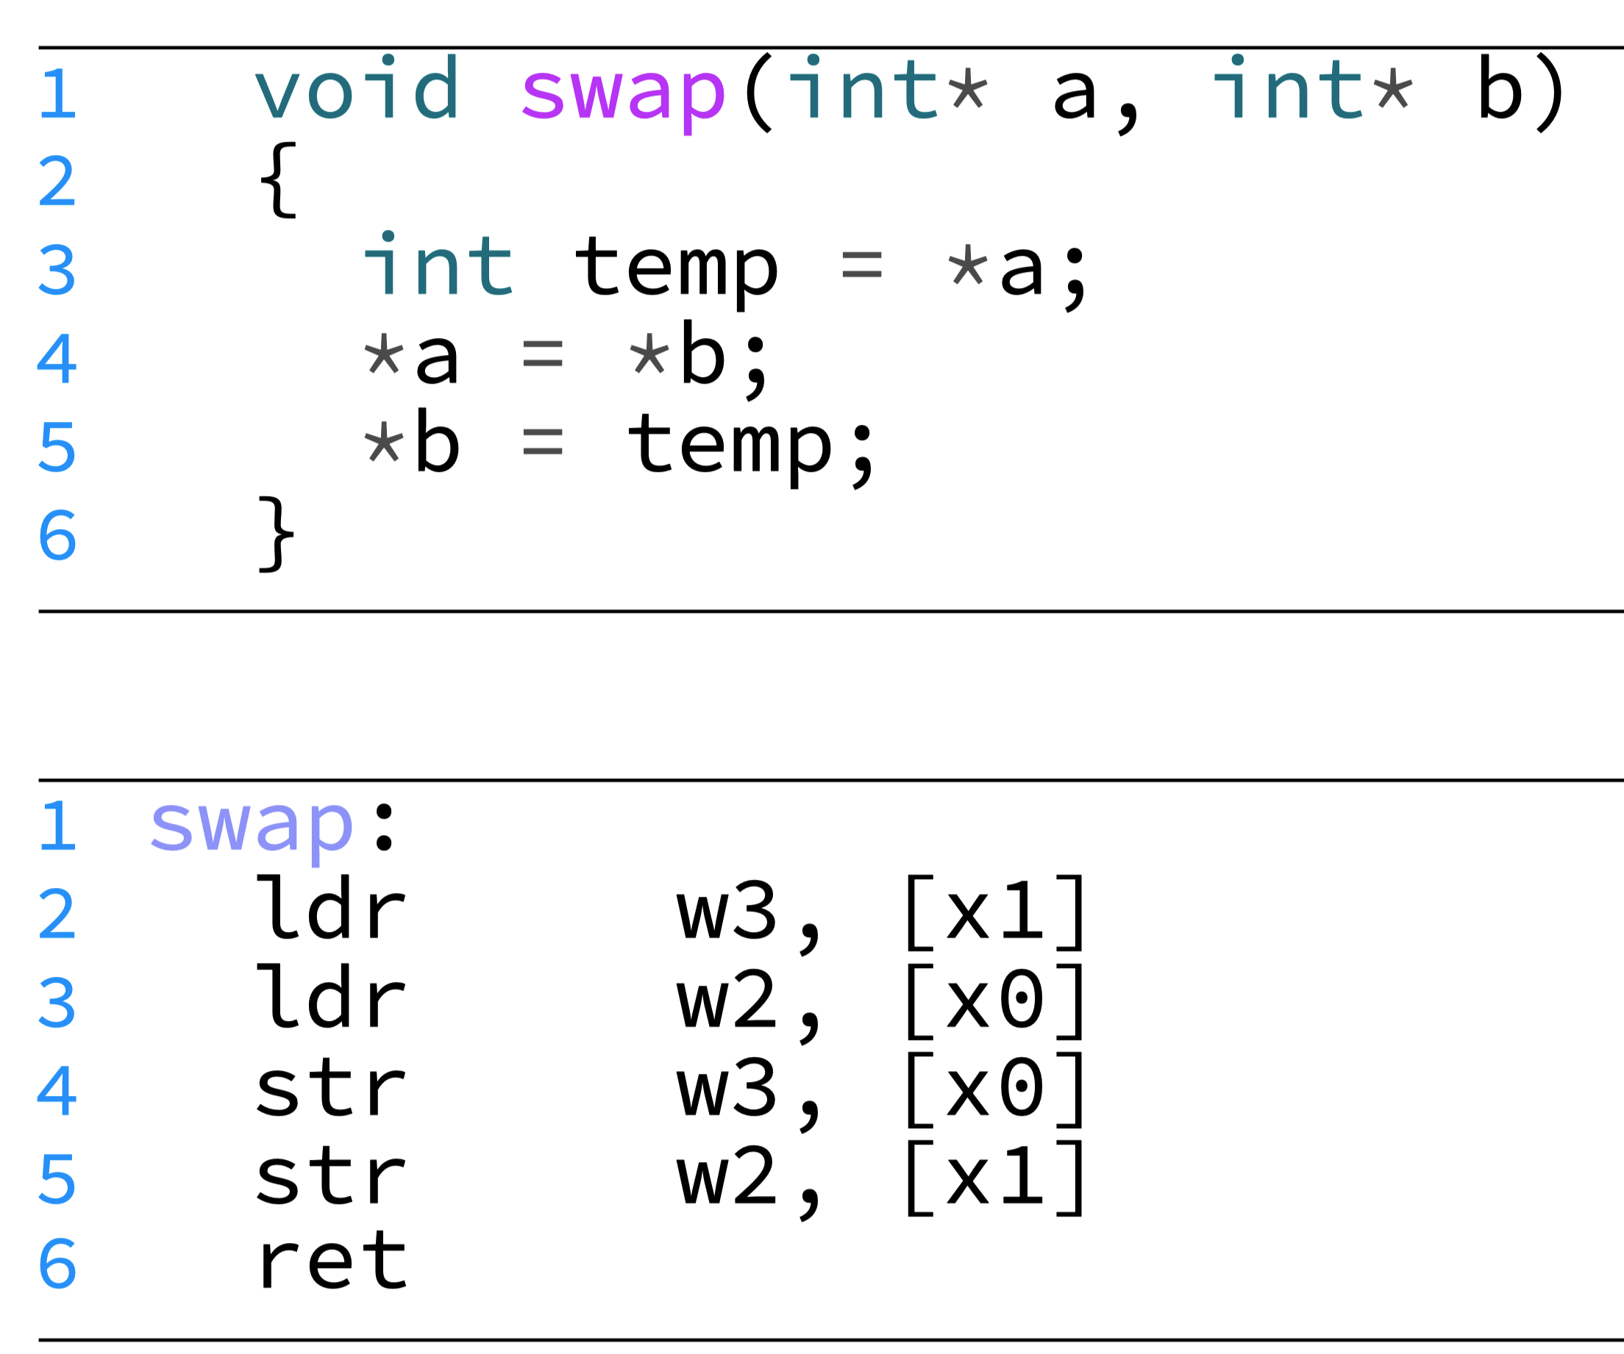
示例：基地址模式
初始时，寄存器 x0、x1 分别对应变量 a、b

Slide 38
基地址加偏移量模式
引用M[r_{b，}Offset]处的数据
基地址寄存器r_{b}：64位通用寄存器
偏移量Offset可以是下列选项之一
立即数 #imm
64位通用寄存器 r_{i}
修改过的寄存器 r_{m}, op，在这里op可以是
移位运算: lsl #3
位扩展: sxtw
ldr w8, [x0, #8]
ldr w9, [x1, x0]
str w9, [x0, x0, lsl #2]
str w9, [x0, w0, sxtw]

Slide 39
示例：基地址加偏移量模式
long E[6] ;
假设E是一个整型数组
E的起始地址存放在x0寄存器中
E的索引 i 存放在x1寄存器中
访问数组元素E[i]的ARM汇编为：
ldr x2, [x0, x1, lsl #3]
0 | 8 | 16 | 24 | 32 | 40

Slide 40
寻址模式小结
寻址模式是表示内存地址的表达式
基地址模式（索引寻址）
[r_{b}]
基地址加偏移量模式（偏移量寻址）
[r_{b}, offset]
前索引寻址（寻址操作前更新基地址）
[r_{b}, offset]! r_{b} += Offset; 寻址M[r_{b}]
后索引寻址（寻址操作后更新基地址）
[r_{b}], offset 寻址M[r_{b}]; r_{b} += Offset

Slide 41
条件码与分支指令

Slide 42
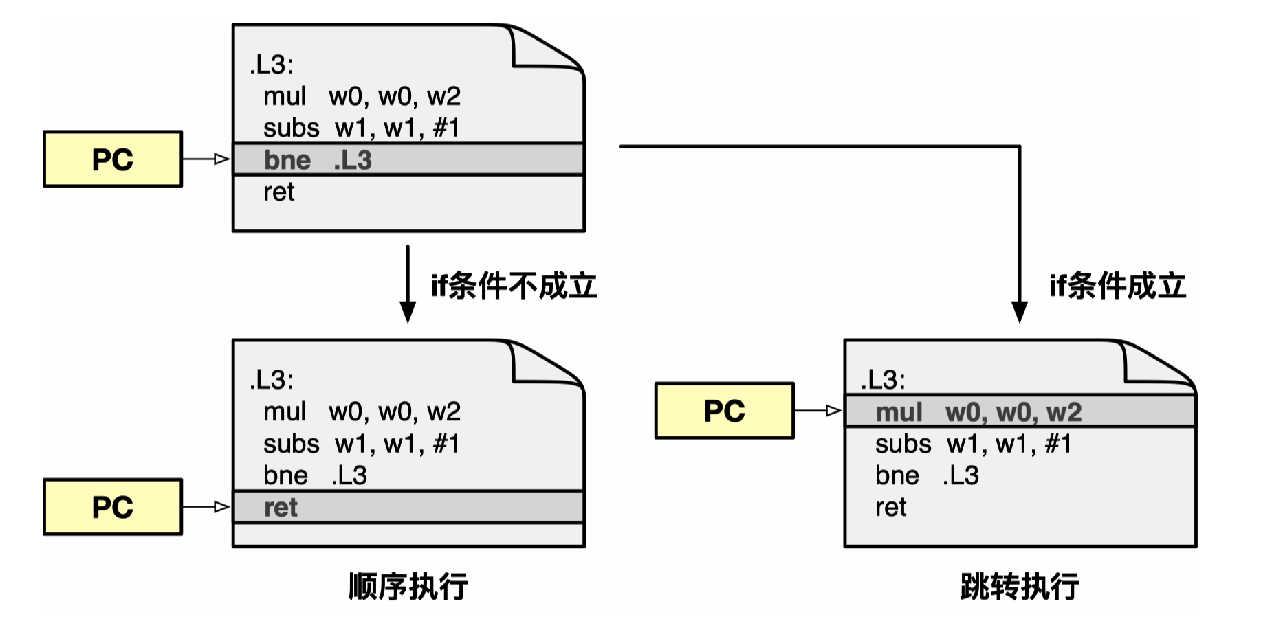
PC更新：顺序执行和跳转执行

Slide 43
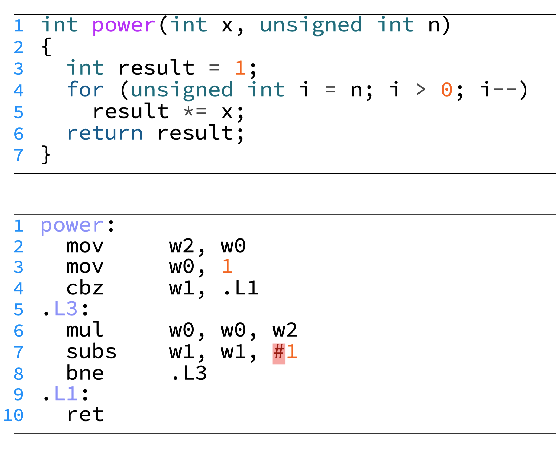
控制流跳转：标签与分支指令

Slide 44
控制流跳转：标签与分支指令
思考：之前的指令的执行状态 如何传递给bne呢？

Slide 45
条件码（Conditional Code, CC）
条件码是一组标志位的统称
条件码由PSTATE寄存器维护
N（Negative）、Z（Zero）、C（Carry）、V（Overﬂow）
条件码保留之前相关指令的执行状态，这种指令包括：
带有s后缀的算术或逻辑运算指令（如subs、adds）
比较指令
cmp：操作数之差；例如 cmp x0, x1
cmn：操作数之和；例如 cmn x0, x1
tst ：操作数相与；例如 tst x0, x1

Slide 46
条件码的设置
第一类：通过s后缀数据处理指令隐式设置
adds Rd, Rn, Op2
等价于C语言中的: t = a + b
C：当运算产生进位时被设置
Z：当t为0时被设置
N：当t小于0时被设置
V：当运算产生有符号溢出时被设置
(a>0 && b>0 && t<0) || (a<0 && b<0 && t>=0)

Slide 47
条件码的设置
第二类：通过比较指令 cmp 显式设置
cmp src1, src2
计算 src1 - src2，但不存储结果，只改变条件码
C：当减法产生借位时被设置
Z：当两个操作数相等时被设置
N：当Src1小于Src2时被设置
V：当运算产生有符号溢出时被设置
(a>0 && b<0 && (a-b)<0) || (a<0 && b>0 && (a-b)>0)

Slide 48
跳转条件
条件 | 条件码组合 | 条件含义
EQ | Z | 相等或为0
NE | ~Z | 不等或非0
MI | N | 负数
PL | ~N | 非负数
LT | N^V | 有符号小于
LE | (N^V)|Z | 有符号小于或等于
GT | ~(N^V)&~Z | 有符号大于
GE | ~(N^V) | 有符号大于或等于
HI | C&~Z | 无符号大于
LS | ~C|Z | 无符号小于或等于
LO | ~C | 无符号小于

Slide 49
跳转指令
直接分支指令
以标签对应的地址作为跳转目标
无条件分支指令： b <label>
有条件分支指令：bcond <label>，例如beq，bne，ble
间接分支指令
以寄存器中的地址作为跳转目标
br reg，例如 br x0

Slide 50
实例：Do-while结构的翻译
do
body-statement
while (test-expr)
loop:
body-statement
t = test-expr;
if ( t )
goto loop ;

Slide 51
实例：Do-while结构的翻译
long fact_do(long n)
{
long result = 1;
do {
result *= n;
n = n-1;
} while ( n > 1) ;
return result;
}
long fact_do_goto(long n)
{
long result = 1;
loop:
result *= n;
n = n-1;
if ( n>1)
goto loop;
return result;
}

Slide 52
实例：Do-while结构的翻译
# n in x0
fact_do:
mov x1, x0
mov x0, #1 # result = 1
.L2: # loop:
mul x0, x0, x1 # result *= n
sub x1, #1 # n = n-1
cmp x1, #1 # compare n:1
bgt .L2 # if >, goto loop
ret # return
long fact_do_goto(long n)
{
long result = 1;
loop:
result *= n;
n = n-1;
if ( n>1)
goto loop;
return result;
}

Slide 53
小结
内存
通用寄存器
CPU
地址
X0 | X1 | X2 | X3 | X4 | X5 | X6 | X7
X8 | X9 | X10 | X11 | X12 | X13 | X14 | X15
X16 | X17 | X18 | X19 | X20 | X21 | X22 | X23
X24 | X25 | X26 | X27 | X28 | X29 | X30 | ZR
数据
63
0
30
29
28
31
27
0
PC
…
…
N
Z
C
V
程序计数器
条件码
掩码、特权级、 执行状态等
指令
程序状态寄存器 PSTATE

Slide 54
函数调用

Slide 55
函数调用 vs. 无条件控制流跳转
函数调用是另一种形式的无条件跳转
相同点: 控制流在两段代码间的转移
函数调用的特别之处:
函数在调用后会返回
函数调用涉及参数与返回值的传递
函数存在局部变量
函数调用需要保存某些寄存器（保证返回后能够继续执行）
main()
g(x)
f(y)
g(z)

Slide 56
基本概念
术语
Caller 调用者
Callee 被调用者
f()
调用1
g()
调用2
h()
调用1
调用者: f
被调用者: g
调用2
调用者: g
被调用者: h

Slide 57
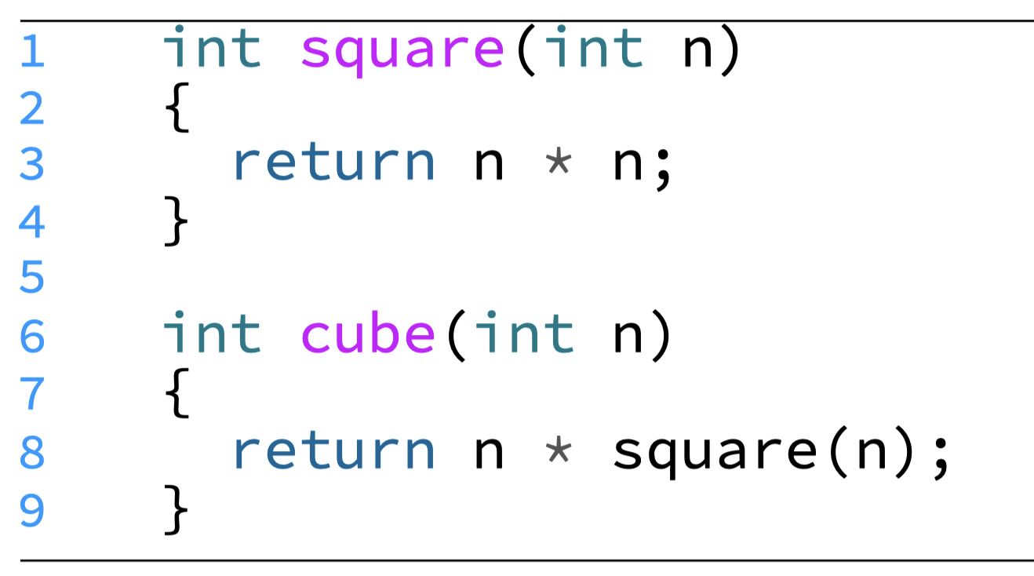
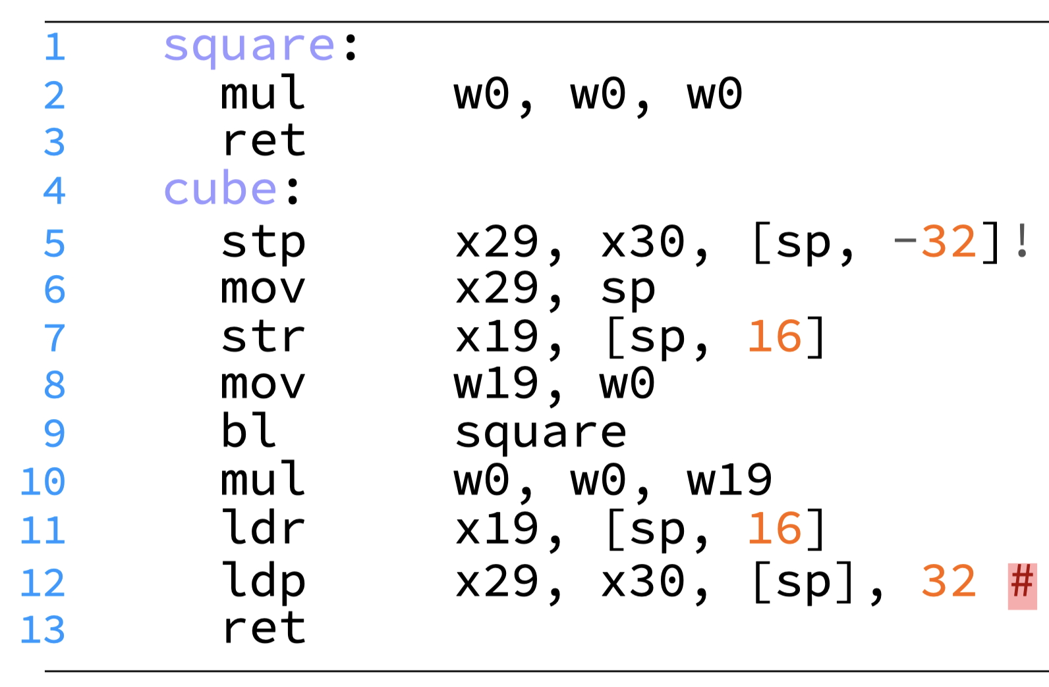
函数调用与返回指令

Slide 58
函数调用指令（caller调用callee）
指令
bl label (直接调用，调用函数)
blr Rn (间接调用，调用函数指针)
功能
将返回地址存储在链接寄存器LR (x30寄存器的别名)
LR: Link Register
跳转到被调用者的入口地址

Slide 59
函数返回指令（callee返回caller）
指令
ret (不区分直接调用与间接调用)
功能
跳转到返回地址（链接寄存器LR）

Slide 60
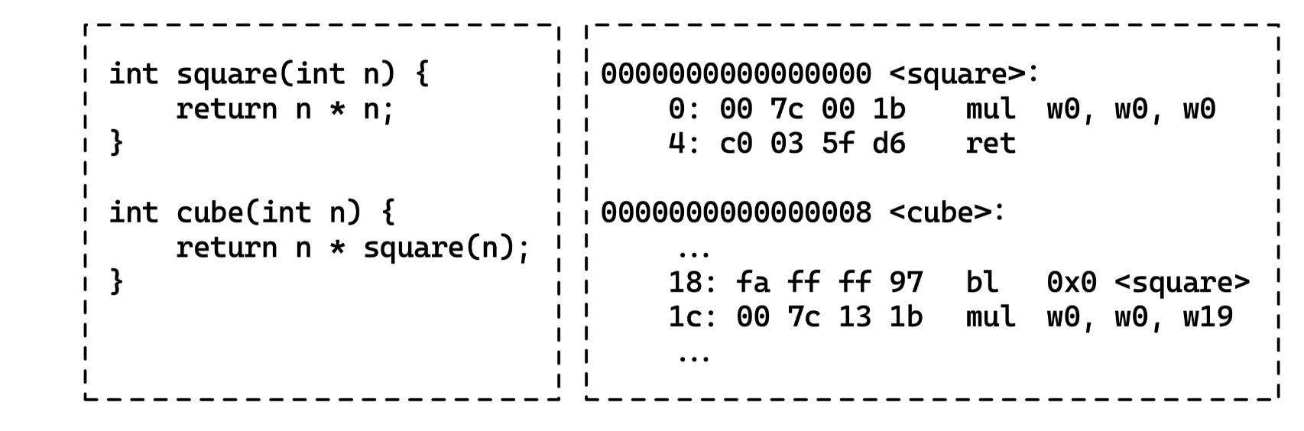
示例：PC与LR的变化
PC
0x18
0x0
0x1c
bl
ret
LR
前一个返回地址
0x1c
0x1c
调用前
调用后
返回后

Slide 61
多级函数调用
一级：cube调用square
cube中的bl指令将返回地址保存在LR中
square中的ret指令返回到LR记录的地址
二级：cube调用square，square调用foo
LR首先存储了square返回cube的地址
嵌套调用时发生覆盖：LR存储foo返回square的地址
在嵌套函数调用过程中，LR寄存器只有一个，如何存放多个返回地址呢？

Slide 62
函数栈桢（Stack Frame）
栈桢：函数在运行期间使用的一段内存
生命周期：从被调用到返回前
作用：存放其局部状态，包括：
存放返回地址
存放上一个栈桢的位置
存放局部变量
…
栈底
高地址
函数A
栈桢
函数B
栈桢
栈
函数C
栈桢
低地址
栈顶

Slide 63
函数栈桢（Stack Frame）
多级函数调用
例如，A调用B、B调用C
程序执行中存在多个未返回的函数
函数栈桢按照调用顺序排列
先被调用者后返回，后被调用者先返回
栈：先进后出，后进先出
CPU中的另一个特殊寄存器SP
SP: Stack Pointer
指向栈顶（低地址）
栈底
高地址
函数A
栈桢
函数B
栈桢
栈
函数C
栈桢
低地址
SP寄存器
栈顶

Slide 64
函数调用返回过程中栈的变化
函数Ａ执行
函数B执行
函数C执行
返回到函数B
函数A栈桢
SP
函数B栈桢
函数B栈桢
参数
参数
参数
函数B栈桢
局部变量
局部变量
局部变量
…
…
SP
参数
SP
函数C栈桢
局部变量
SP

Slide 65
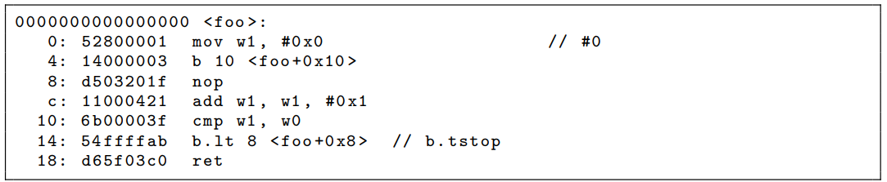
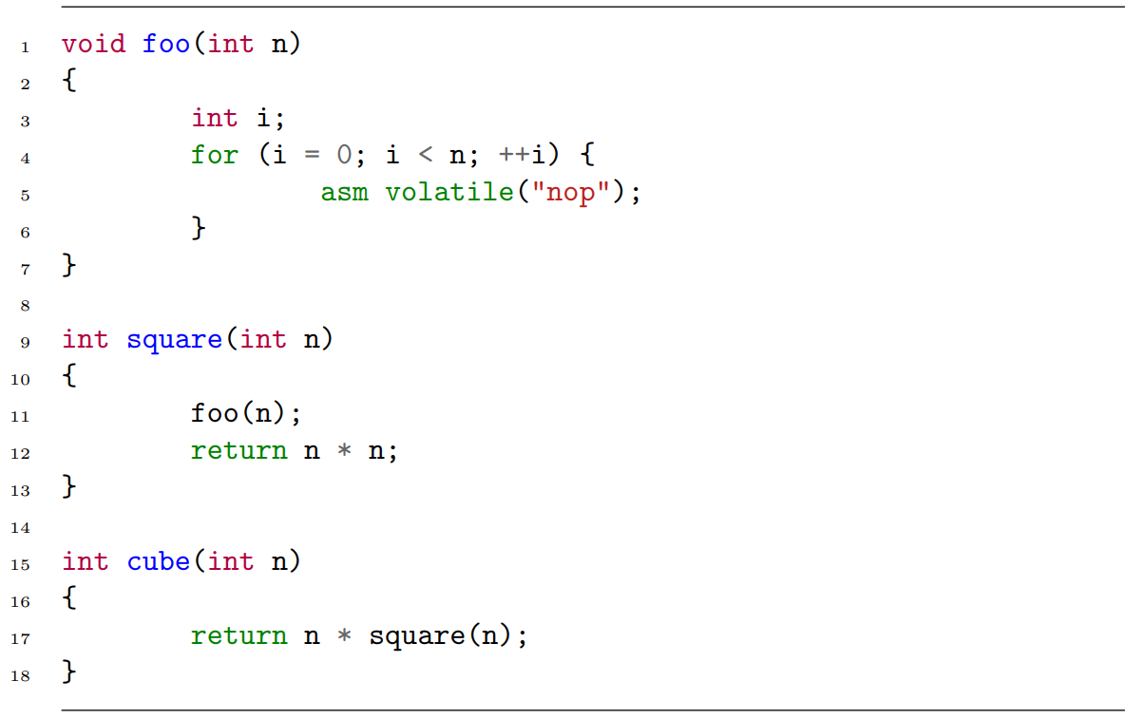
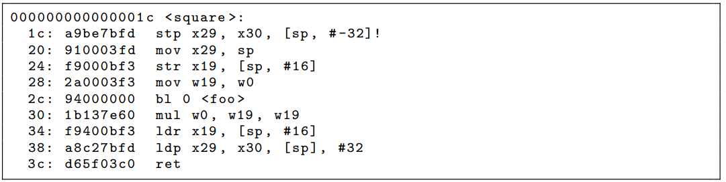
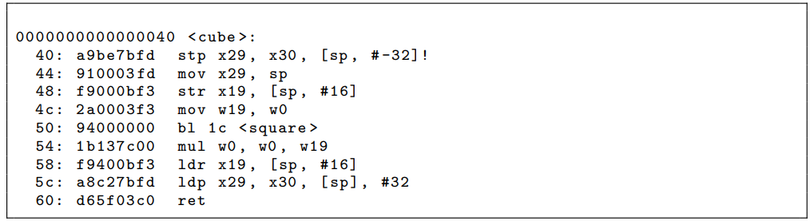
实例：多级函数调用

Slide 66
实例：多级函数调用
注意-1：x30就是LR寄存器
注意-2：同时保存了x29

Slide 67
回顾：访存指令
R_{s}指寄存器的大小（字节数）
mem[a : b] 指地址 a 到地址 b 的内存范围
指令 | 效果 | 描述
ldr R,addr | R ← mem[addr : addr+R_{s}] | 从内存加载数据到寄存器
str R,addr | mem[addr : addr+R_{s}] ← R | 把寄存器中数据写到内存
指令 | 效果
ldp R1, R2, addr | R1,R2 ← mem[addr : addr+R1_{s}+R2_{s}]
stp R1, R2, addr | mem[addr : addr+R1_{s}+R2_{s}] ← R1,R2

Slide 68
帧指针FP：x29寄存器
栈桢回溯
栈桢大小不一
如何找到上一个栈桢（如调试）
保存x29（上一个栈桢的SP）
将当前SP写入x29（让callee能保存）
栈底
高地址
FP’’’
SP’’/FP’’
栈
FP’’
SP’/FP’
低地址
FP’
栈顶
SP/FP

Slide 69
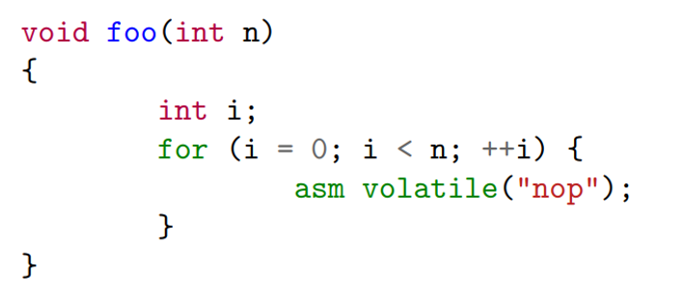
函数的调用、返回与栈
cube的caller执行
cube执行
SP/FP
..
x30
函数cube的栈帧
x29
SP/FP

Slide 70
函数的调用、返回与栈
cube的caller执行
cube执行
square执行
SP/FP
..
..
x30
x30
x29
x29
SP/FP
..
x30
函数square的栈帧
x29
SP/FP

Slide 71
函数的调用、返回与栈
cube的caller执行
cube执行
square执行
foo执行
无需栈桢
SP/FP
..
..
..
x30
x30
x30
x29
x29
x29
SP/FP
..
..
x30
x30
x29
x29
SP/FP
SP/FP

Slide 72
函数参数与返回值

Slide 73
通过寄存器传递数据
调用者使用x0 ~ x7寄存器传递前8个参数
被调用者使用x0寄存器传递返回值

Slide 74
回顾：参数与寄存器的对应关系
int arith(long x, long y, long z)
{
long t1 = x ^ y;
long t2 = z * 48;
long t3 = t1 & 0x0F0F0F0F;
long t4 = t2 - t3;
return t4;
}
eor x0, x0, x1 # t1 = x ^ y
add x2, x2, x2, lsl #1 # z = z * 3
lsl x2, x2, 4 # t2 = z * 16
mov w1, #0xF0F0F0F # tmp = 0x0F0F0F0F
and x0, x0, x1 # t3 = t1 & const
sub w0, w2, w0 # t4 = t2 – t3
ret # return t4
初始时x0、x1、x2分别对应x、y、z

Slide 75
实例：通过寄存器传递参数与返回值
square和cube函数均是：
1. 参数n在w0中
2. 计算结果写入w0返回

Slide 76
传递数据
调用者压到栈上的数据
第8个之后的参数
按声明顺序从右到左
所有数据对齐到8字节
被调用者通过SP+偏移量访问
Caller Frame
fp’
argument N
. . . . . .
sp’
argument 9
Callee Frame
sp/fp

Slide 77
传递数据：参数
void proc(long a1, long *a1p,
int a2, int *a2p,
short a3, short *a3p,
char a4, char *a4p
char a5, char *a5p) {
*a1p += a1 ;
*a2p += a2 ;
*a3p += a3 ;
*a4p += a4 ;
*a5p += a5 ;
}
void caller(long *n) {
proc(1, 0x2000, 3, 0x4000, 5, 0x6000, 7, 0x8000, 9, 0xA000);
}

Slide 78
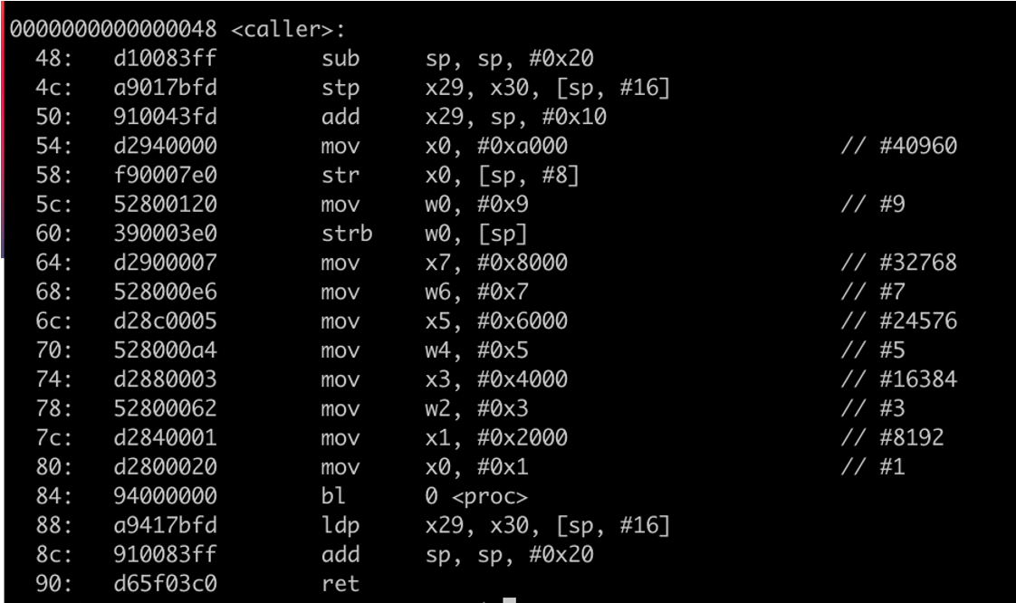
传递数据：参数

Slide 79
寄存器保存

Slide 80
通用寄存器保存
不同函数共享同一批通用寄存器
因此能够通过寄存器传递参数和返回值
然而，不同的函数对通用寄存器的使用会存在冲突 — 覆盖
避免冲突的思路
函数在使用某个寄存器之前保存该寄存器的值，返回前恢复
保存在哪：函数栈桢中
效率问题：有时候可能无需保存
如：一个函数内不调用其他函数
编译器会尽可能减少冗余保存的代码

Slide 81
31个通用寄存器
63
31
0
X0
W0
返回值 & 第一个参数
X17
W17
X1
W1
第二个参数
X18
W18
…
…
X19
W19
X7
W7
第八个参数
…
X8
W8
X28
W28
X9
W9
X29
W29
帧指针（FP）
…
X30
W30
链接指针（LR）
X15
W15
X16
W16

Slide 82
31个通用寄存器
约定：x9-x15调用者保存；x19-x28被调用者保存
63
31
0
X0
W0
返回值 & 第一个参数
X17
W17
跨过程调用寄存器2
X1
W1
第二个参数
X18
W18
平台相关寄存器
…
X19
W19
X7
W7
第八个参数
…
被调用者保存
X8
W8
间接结果/系统调用号
X28
W28
X9
W9
X29
W29
帧指针（FP）
…
调用者保存
X30
W30
链接指针（LR）
X15
W15
X16
W16
跨过程调用寄存器1

Slide 83
寄存器使用约定
调用者保存的寄存器包括 X9~X15
调用者在调用前按需（仅考虑自己是否需要）进行保存
调用者在被调用者返回后恢复这些寄存器的值
被调用者可以随意使用
这些寄存器调用后的值可能发生改变

Slide 84
寄存器使用约定
被调用者保存的寄存器包括 X19~X28
被调用者在使用前进行保存
被调用者在返回前进行恢复
调用者视角：这些寄存器的值在函数调用前后不会改变

Slide 85
实例：保存寄存器
cube作为被调用者（比如main
函数调用cube），在使用x19前
需要在栈上保存它
问1：若使用调用者保存的寄存器（如x9），是否能够避免保存？
问2：x19（w19）是用来保存x0（w0）的值，为什么不直接把x0存在栈上？

Slide 86
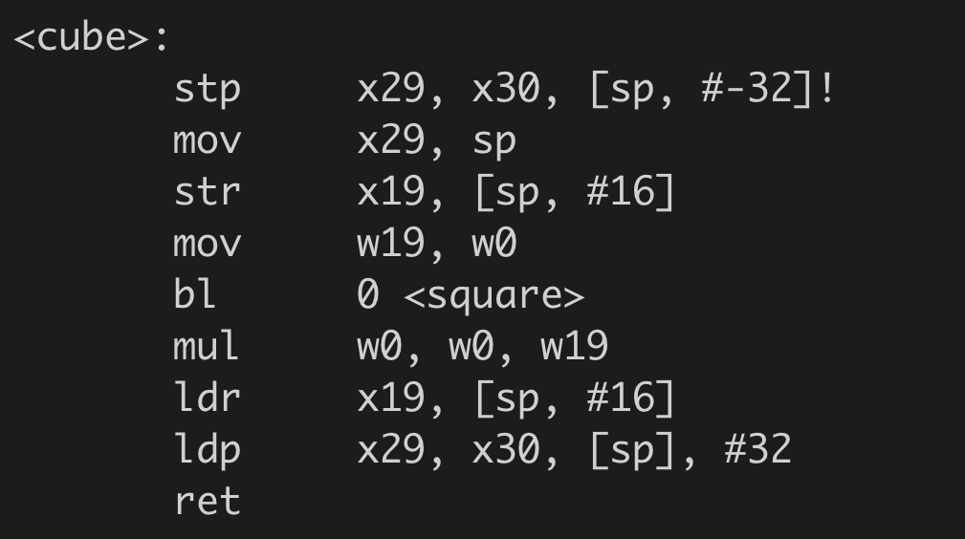
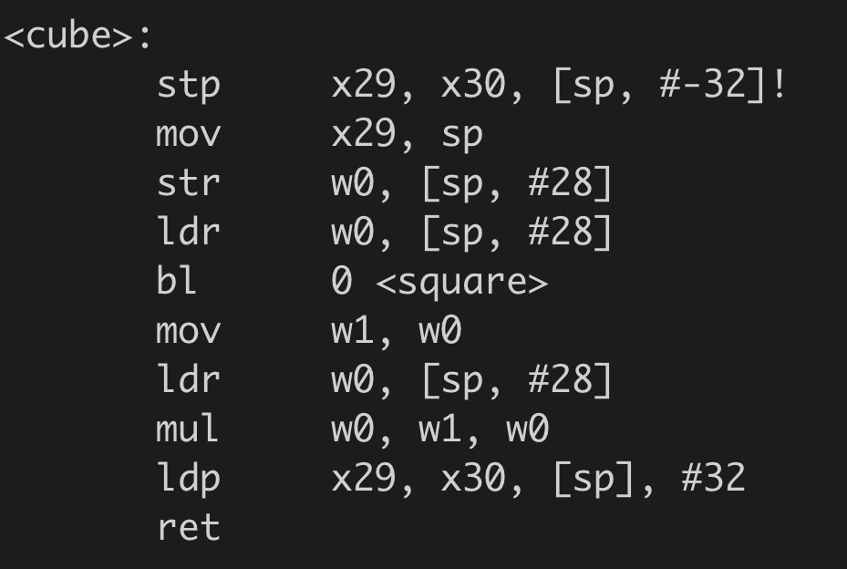
对比：用栈保存和用x19保存x0
优化选项 Og
优化选项 O0 （无优化）

Slide 87
再看cube函数

Slide 88
实例：理解cube函数汇编
开辟栈桢（第一步）
保存caller栈桢的FP（x29）
保存返回地址LR（x30）

Slide 89
实例：理解cube函数汇编
将当前栈桢SP写入FP

Slide 90
实例：理解cube函数汇编
保存被调用者保存寄存器x19
把参数n的值写入w19

Slide 91
实例：理解cube函数汇编
调用square函数（结果在w0中）

Slide 92
实例：理解cube函数汇编
n * square(n) n在w19中，square(n)在w0中

Slide 93
实例：理解cube函数汇编
恢复被调用者保存寄存器x19

Slide 94
实例：理解cube函数汇编
释放栈桢
恢复caller栈桢的FP（x29）
恢复返回地址LR（x30）
返回到x30中存储的返回地址

Slide 95
练习题

Slide 96
练习
寄存器 | 初始值
X0 | 0xffffffff00000000
X1 | 0x1
X2 | 0x3
add | 加
sub | 减
mul | 乘
div | 除
neg | 取反
lsl | 逻辑左移
lsr | 逻辑右移
asr | 算数右移
ror | 循环右移
eor | 按位异或
orr | 按位或
and | 按位与
mvn | 按位取反
指令 | 目标寄存器 | 结果
add x2, x2, x1 | x2
sub x1, x1, #1 | x1
mul x0, x1, x2 | x0
eor x2, x1, x0 | x2
asr x0, x0, #1 | x0
lsr x0, x0, #4 | x0
0x4
0x0
0x3
0xffffffff00000001
0xffffffff80000000
0x0ffffffff0000000

Slide 97
练习题
初始值
x0 = 000000000000008d x1 = 1234567898765432
x2 = 0000000000000011
add w1, w2, w0, lsl #8 x1 =
add x1, x2, w0, sxtb x1 =
eor x1, x1, x0, lsr #4 x1 =
mov w1, w0 x1 =
0000000000008d11
ffffffffffffff9e
123456789876543a
000000000000008d

Slide 98
练习题
内存地址 | 值
0x100 | 0xFF
0x108 | 0xAB
0x110 | 0x13
0x118 | 0x11
操作 | （地址）值
X0
[X0]
[X0, X1]
[X0, X2, lsl #3]
[X0, #0x18]!
[X0], #0x18
0x100
0xFF
0xAB
寄存器 | 值
X0 | 0x100
X1 | 0x8
X2 | 0x2
(0x110) 0x13
(0x118) 0x11
(0x100) 0xFF

Slide 99
练习
寄存器 | 初始值
X0 | 0xffffffff00000000
X1 | 0x1
X2 | 0x3
指令 | 目标寄存器 | 结果
eor x2, x1, x0 | x2
asr x0, x0, #1 | x0
lsr x0, x0, #4 | x0
0xffffffff00000001
0xffffffff80000000
0x0ffffffff0000000

Slide 100
练习题
内存地址 | 值
0x100 | 0xFF
0x108 | 0xAB
0x110 | 0x13
0x118 | 0x11
操作 | （地址）值
[X0]
[X0, X1]
[X0, X2, lsl #3]
0xFF
0xAB
寄存器 | 值
X0 | 0x100
X1 | 0x8
X2 | 0x2
(0x110) 0x13

